Slide 1
Je Země kulatá?
1
Ano
Ne

Slide 2
Je Země kulatá?
2
Ano
Ne

Slide 3
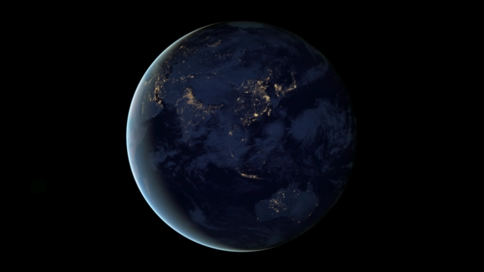
3
Zpátky

Slide 4
4
Zpátky

Slide 5
Konec
5

